Slide 1
PS ESPON 2020
Seminář k evropským dotačním programům
Olomouc, 18. září 2017

Slide 2
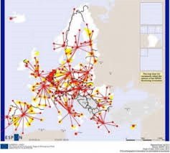

Program ESPON 2020
Evropská monitorovací síť pro územní plánování a soudržnost
“ESPON 2020 by měl pokračovat v konsolidaci Evropské monitorovací sítě pro územní plánování a soudržnost a v podpoře poskytování a využívání panevropských, srovnatelných, systematických a spolehlivých územních podkladů pro politické účely”.

Slide 3
Území programu a rozpočet
Programové území - 28 států EU + 4 partnerské státy - Švýcarsko, Norsko, Lichtenštejnsko a Island
Řídící orgán – lucemburské Ministerstvo udržitelného rozvoje a infrastruktury
Rozpočet – 50,5 mil. EUR (41,4 ERDF)
(z toho 3,0 mil. EUR – Priorita 2)

Slide 4

Implementační struktura
Subjekty programu
Monitorovací výbor
Řídící orgán
(zajišťuje i funkci sekretariátu)
Single Beneficiary – jediný příjemce
ESPON EGTC (ESÚS) - Lucembursko + 3 regiony Belgie
Národní koordinátor
Odbor evropské územní spolupráce MMR
Síť kontaktních bodů ESPON
Spolupráce v oblasti šíření informací na nadnárodní a regionální úrovni – Ústav územního rozvoje v ČR

Slide 5
Podmínky pro žadatele
Vhodní žadatelé
- veřejné, veřejnoprávní a soukromé subjekty
Projektová partnerství – doporučení, výběrového řízení se může účastnit i 1 subjekt
Výběrová řízení – odpadá kontrola 1. stupně
100 % finančních prostředků na projekt (uznatelných nákladů)

Slide 6
Zaměření a cíle programu
Prioritní osa 1
Územně analytické podklady,
přenos, pozorování, nástroje a informovanost
Specifický cíl 1
Průběžná produkce evropských
územně analytických podkladů
Specifický cíl 3
Kvalitnější územní pozorování
a nástroje pro územní analýzy
Prioritní osa 2
Štíhlejší, efektivnější a účinnější implementační opatření
a účinná pomoc při realizaci programu
(Technická pomoc)
Specifický cíl 2
Lepší přenos znalostí
a využití analytické podpory
uživatelů
Specifický cíl 4
Širší informovanost a využívání územně analytických podkladů

Slide 7
Specifický cíl 1 – SO1
Průběžná produkce evropských územně analytických podkladů
Projekty aplikovaného výzkumu – tvorba evropských územních důkazů (mezioborový výzkum)
Vize a scénáře budoucího vývoje evropského území
Posouzení územního dopadu politik EU
22 projektů aplikovaného výzkumu – výběrová řízení, max. doba projektu – 18 měsíců
15.6 mil. €

Slide 8
SO1 – 6 výběrových řízení
Transition of regional economies
Rural development in Europe
Interregional relations in Europe
Sustainable land-use
Territorial impacts of natural disasters
Quality of life measurements and methodology
Výběrová řízení – 4. kolo, předběžný termín pro předložení
únor/březen 2018
5. kolo – počátek roku 2019

Slide 9

Specifický cíl 2 – SO2
Lepší přenos znalostí a využití analytické podpory uživatelů
Tvorba cílených analýz, které definuje zainteresovaný subjekt (stakeholder) na národní, regionální a místní úrovni
Podpora pro orgány provádějící programy EÚS, makroreg. strategie a jiné programy z fondů EU - na požádání, tematické podklady o specifických tematických oblastech (územní monitoring, využití dat programu ESPON)
Policy briefs (pracovní dokumenty – politické instrukce) - krátké zprávy, rychle a včas (na základě poptávky)
25 cílených analýz
45 policy briefs (krátké zprávy)
6.4 mil. €

Slide 10
Specifický cíl - SO2
Předkládání návrhů cílených analýz spojené s propagací přes web, e-mail, sociální média a kontaktní místa programu
Průběžně – 2 x ročně hodnocení návrhů k určitému datu
Výběr 4 - 6 návrhů cílených analýz v každém kole
Následná realizace – vyhlášení výběrového řízení
Trvání projektu cca 12 měsíců
Spolupráce se zpracovatelem, dohled nad řízením cílené analýzy (cestovné na vlastní náklady), výstupy z cílené analýzy
Průběžné předkládání návrhů cílených analýz
5. kolo hodnocení - leden 2018

Slide 11

Kritéria výběru
Význam z hlediska rozvoje místně orientovaných strategií
Evropská perspektiva v analýze (důležitost navrhovaného tématu pro současnou politiku EU)
Využívání výsledku výzkumu a analýz programu ESPON
Realistická proveditelnost cílené analýzy (dostupnost dat, metodika, ukazatele…)
Aktivní účast stakeholdera (poskytnutí relevantních místních dat, dokumentů, dohled nad analýzou)
Použití výsledků cílené analýzy v relevantních procesech místních politik
Přenositelnost výsledků do jiných zemí,
regionů a měst v Evropě

Slide 12
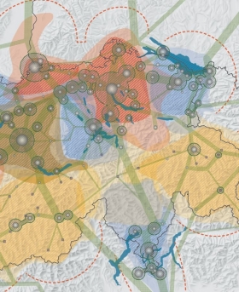
Česká účast v projektech OP ESPON 2020
SPIMA - (Spatial Dynamics and Strategic Planning in Metropolitan
Areas)
Stakeholder navrhující téma – Oslo a region Akershus
(zázemí Osla)
v ČR: Magistrát města Brna
Magistrát hl. m. Prahy
- hledání nejlepších řešení
při plánování metropolitních oblastí
- klíčové otázky se zaměří na strategickou
polohu měst, „urban sprawl“, rozvojové
oblasti, infrastrukturu, finance/daně
a participace
-

Slide 13
Specifický cíl 3 – SO3
Kvalitnější územní monitoring a nástroje pro územní analýzy
Evropský územní monitorovací systém na míru (na požádání, zejména pro makroregiony)
Nástroje ESPON – tvorba + aktualizace
Propagace, uživatelská podpora – motivovat k používání vědeckých nástrojů (hotline, TIA atd.)
Aktuální výběrové řízení
Nástroj evropského a makroregionálního územního monitorování – nabídky lze překládat do 16. října 2017, maximální rozpočet 375.000 EUR
min. 8 vědeckých nástrojů
3.5 mil. €

Slide 14
Specifický cíl 4 – SO4
Širší informovanost a využívání územně analytických podkladů
Akce – semináře, workshopy a jiné informační akce
- 2 x ročně konference – ve spolupráci se státy
předsedajícími Radě EU
Publikace a propagační materiály
Aktuální výběrové řízení
Korektury a editační služby (AJ) – konečný termín pro předložení nabídky – 10. října 2017, maximální rozpočet 30.000 EUR
60 akcí a publikací, výběrová řízení
4.5 mil. €

Slide 15
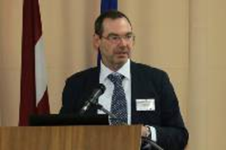
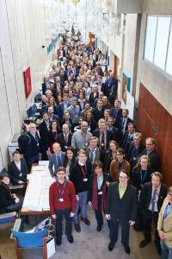
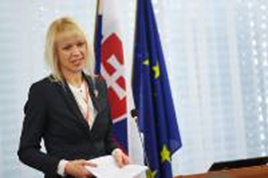


ESPON - konference
ESPON konference (Estonsko, Bulharsko)
Tallinn, Seminar on digitalization of public services 6. – 7. 12. 2017

Slide 16




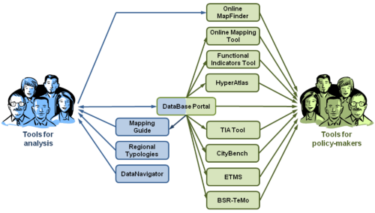

Výstupy programu
Publikace
Vybrané projekty
Atlas ESPON
Policy Brief
Vědecké nástroje
Databáze ESPON
Data Navigator
ESPON Hyperatlas
ETMS
Publikace i vědecké nástroje - bezplatně a veřejně přístupné na www.espon.eu

Slide 17
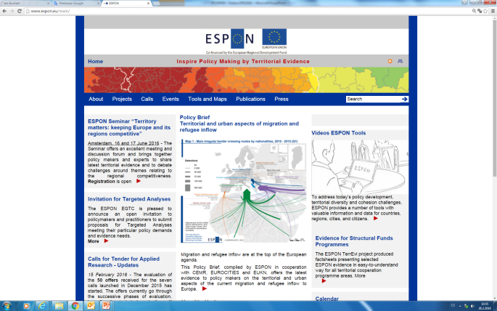
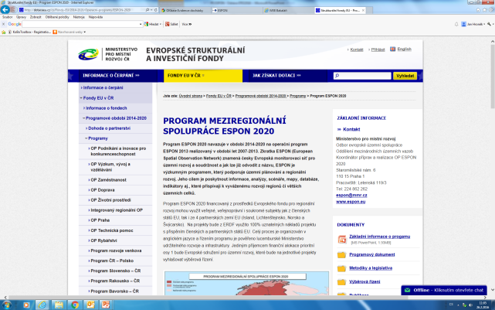
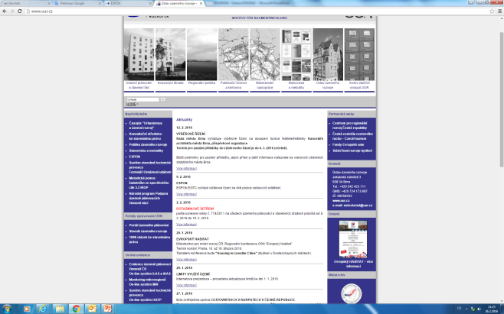

Aktuální informace
www.espon.eu www.dotaceeu.cz
www.uur.cz
mailing list - veškeré aktuální
informace
- nové kontakty
na požádání

Slide 18



Kontakty
Národní koordinátor Kontaktní místo
Ministerstvo pro místní rozvoj ČR Ústav územního rozvoje
Mgr. Milada Hroňková Ing. arch. Lubor Fridrich
Odbor evropské územní spolupráce
Letenská 3 Jakubské nám. 3
110 15 Praha 1 658 34 Brno
Tel.: +420 224 862 262 Tel.: +420 542 423 121
E-mail: hromil@mmr.cz E-mail: fridrich@uur.cz
www.strukturalni-fondy.cz
www.espon.eu
Notes:
18

Slide 19

Děkuji za pozornost
Notes:
19

